Slide 1
第二章 半导体基础知识
一、半导体的特性
二、二极管的结构特性及应用
三、双极型晶体管的特性
四、场效应管的特性

Slide 2
一、本征半导体
1、什么是半导体？什么是本征半导体？
导电性介于导体与绝缘体之间的物质称为半导体。
导体－－铁、铝、铜等金属元素等低价元素，其最外层电子在外电场作用下很容易产生定向移动，形成电流。
绝缘体－－惰性气体、橡胶等，其原子的最外层电子受原子核的束缚力很强，只有在外电场强到一定程度时才可能导电。
半导体－－硅（Si）、锗（Ge），均为四价元素，它们原子的最外层电子受原子核的束缚力介于导体与绝缘体之间。
本征半导体是纯净的晶体结构的半导体。
无杂质
稳定的结构

Slide 3
优点：
体积小、能耗低、寿命长、性能相对 稳定、成本低、导电具有可控性
半导体的特性
热敏性、光敏性、湿敏性、掺杂性

Slide 4
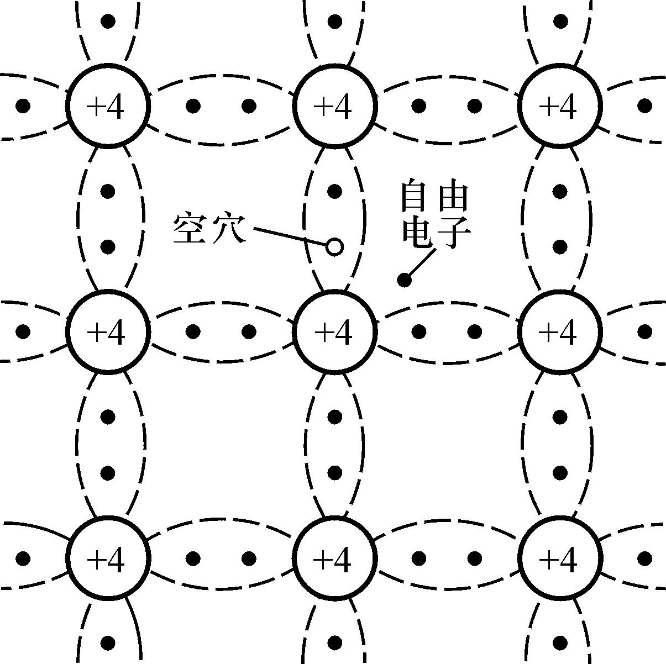
1、本征半导体的结构
共价键
由于热运动，具有足够能量的价电子挣脱共价键的束缚而成为自由电子
自由电子的产生使共价键中留有一个空位置，称为空穴
自由电子与空穴相碰同时消失，称为复合。
一定温度下，自由电子与空穴对的浓度一定；温度升高，热运动加剧，挣脱共价键的电子增多，自由电子与空穴对的浓度加大。

Slide 5
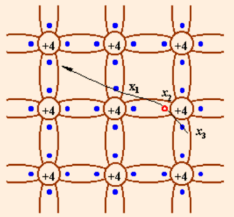
2、本征半导体中的两种载流子
载流子
外加电场时，带负电的自由电子和带正电的空穴均参与导电，且运动方向相反。由于载流子数目很少，故导电性很差。 温度升高，热运动加剧，载流子浓度增大，导电性增强。热力学温度0K时不导电。
运载电荷的粒子称为载流子。

Slide 6
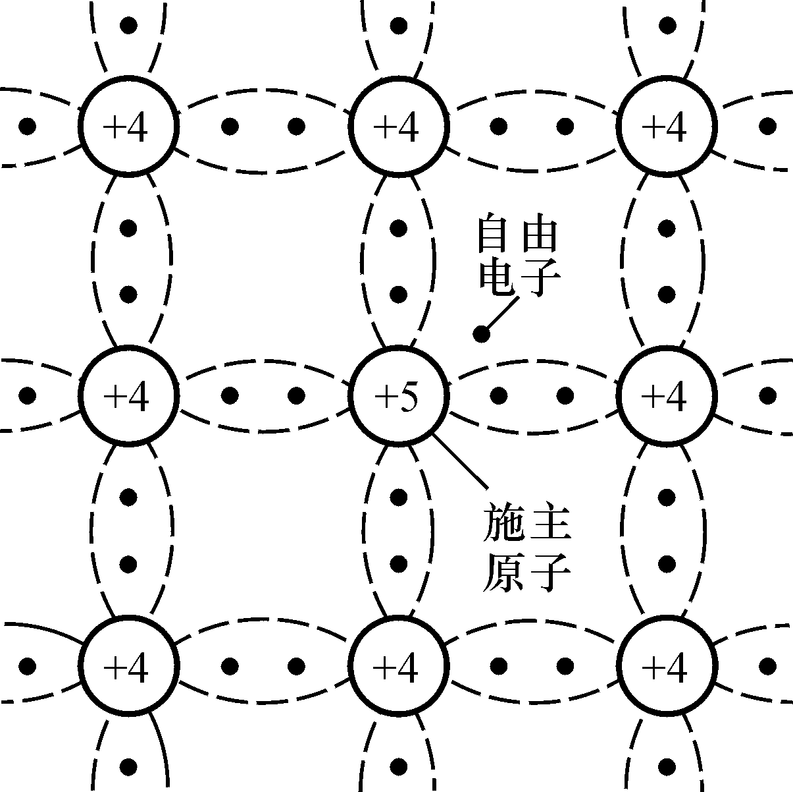

二、杂质半导体
1. N型半导体
多数载流子
空穴比未加杂质时的数目多了？少了？为什么？
杂质半导体主要靠多数载流子导电。掺入杂质越多，多子浓度越高，导电性越强，实现导电性可控。
磷（P）

Slide 7
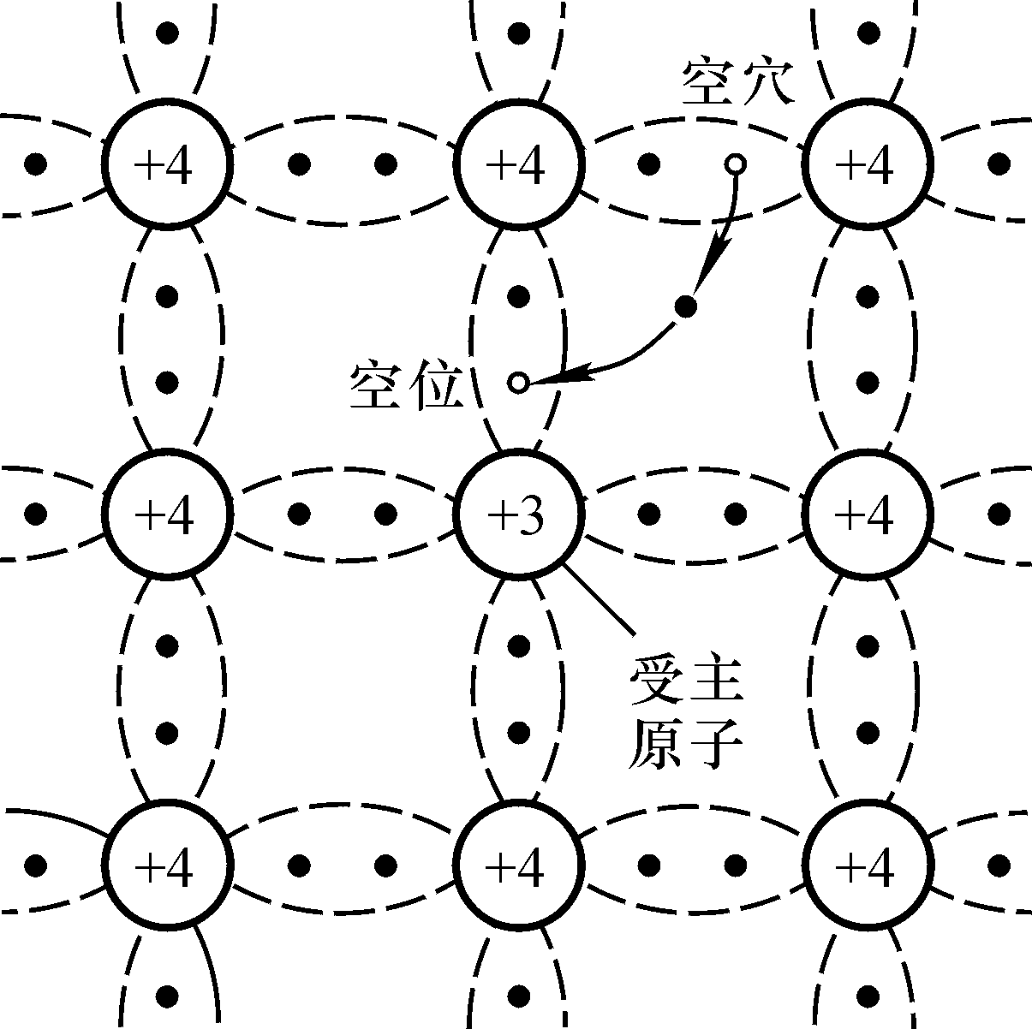

2. P型半导体
多数载流子
P型半导体主要靠空穴导电，掺入杂质越多，空穴浓度越高，导电性越强，
在杂质半导体中，温度变化时，载流子的数目变化吗？少子与多子变化的数目相同吗？少子与多子浓度的变化相同吗？
硼（B）

Slide 8
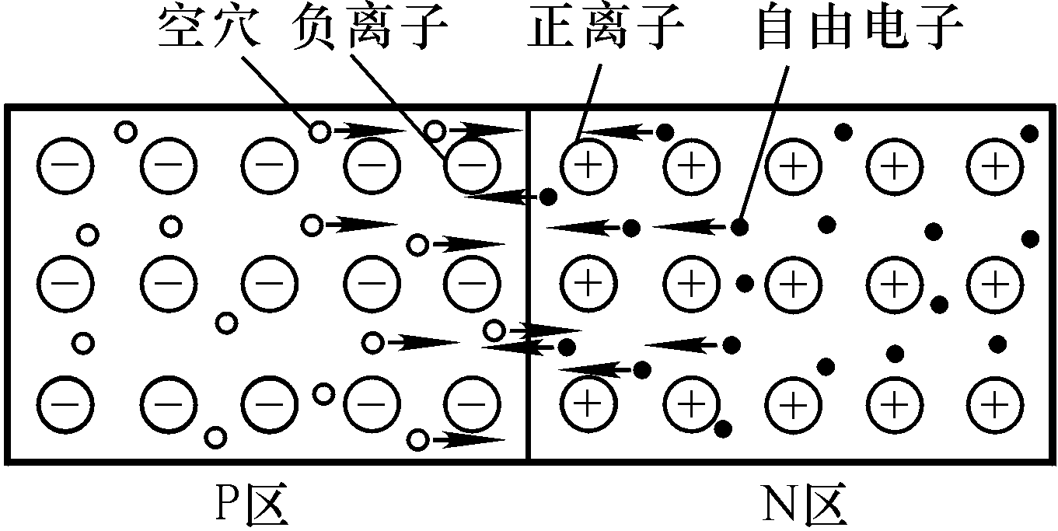
三、PN结的形成及其单向导电性
物质因浓度差而产生的运动称为扩散运动。气体、液体、固体均有之。
N区自由电子浓度远高于P区。
P区空穴浓度远高于N区。
扩散运动
扩散运动使靠近接触面P区的空穴浓度降低、靠近接触面N区的自由电子浓度降低，产生内电场，不利于扩散运动的继续进行。

Slide 9
PN结的形成
由于扩散运动使P区与N区的交界面缺少多数载流子，形成内电场，从而阻止扩散运动的进行。内电场使空穴从N区向P区、自由电子从P区向N 区运动。
漂移运动
因电场作用所产生的运动称为漂移运动。
参与扩散运动和漂移运动的载流子数目相同，达到动态平衡，就形成了PN结。

Slide 10
PN结的单向导电性
PN结加正向电压导通：
耗尽层变窄，扩散运动加剧，由于外电源的作用，形成扩散电流，PN结处于导通状态。
PN结加反向电压截止：
耗尽层变宽，阻止扩散运动，有利于漂移运动，形成漂移电流。由于电流很小，故可近似认为其截止。

Slide 11
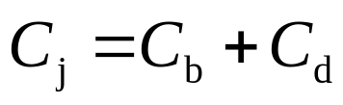
四、PN结的电容效应
1. 势垒电容
PN结外加电压变化时，空间电荷区的宽度将发生变化，有电荷的积累和释放的过程，与电容的充放电相同，其等效电容称为势垒电容C_{b}。
2. 扩散电容
PN结外加的正向电压变化时，在扩散路程中载流子的浓度及其梯度均有变化，也有电荷的积累和释放的过程，其等效电容称为扩散电容C_{d}。
结电容：
结电容不是常量！若PN结外加电压频率高到一定程度，则失去单向导电性！

